Slide 1
GalaxyShooter
Проект выполнял Комаров Иван

Slide 2
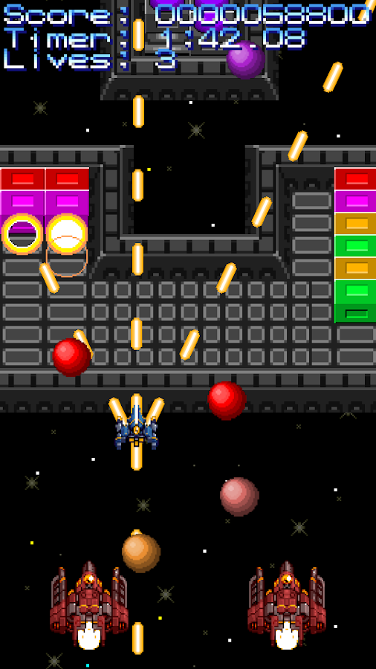
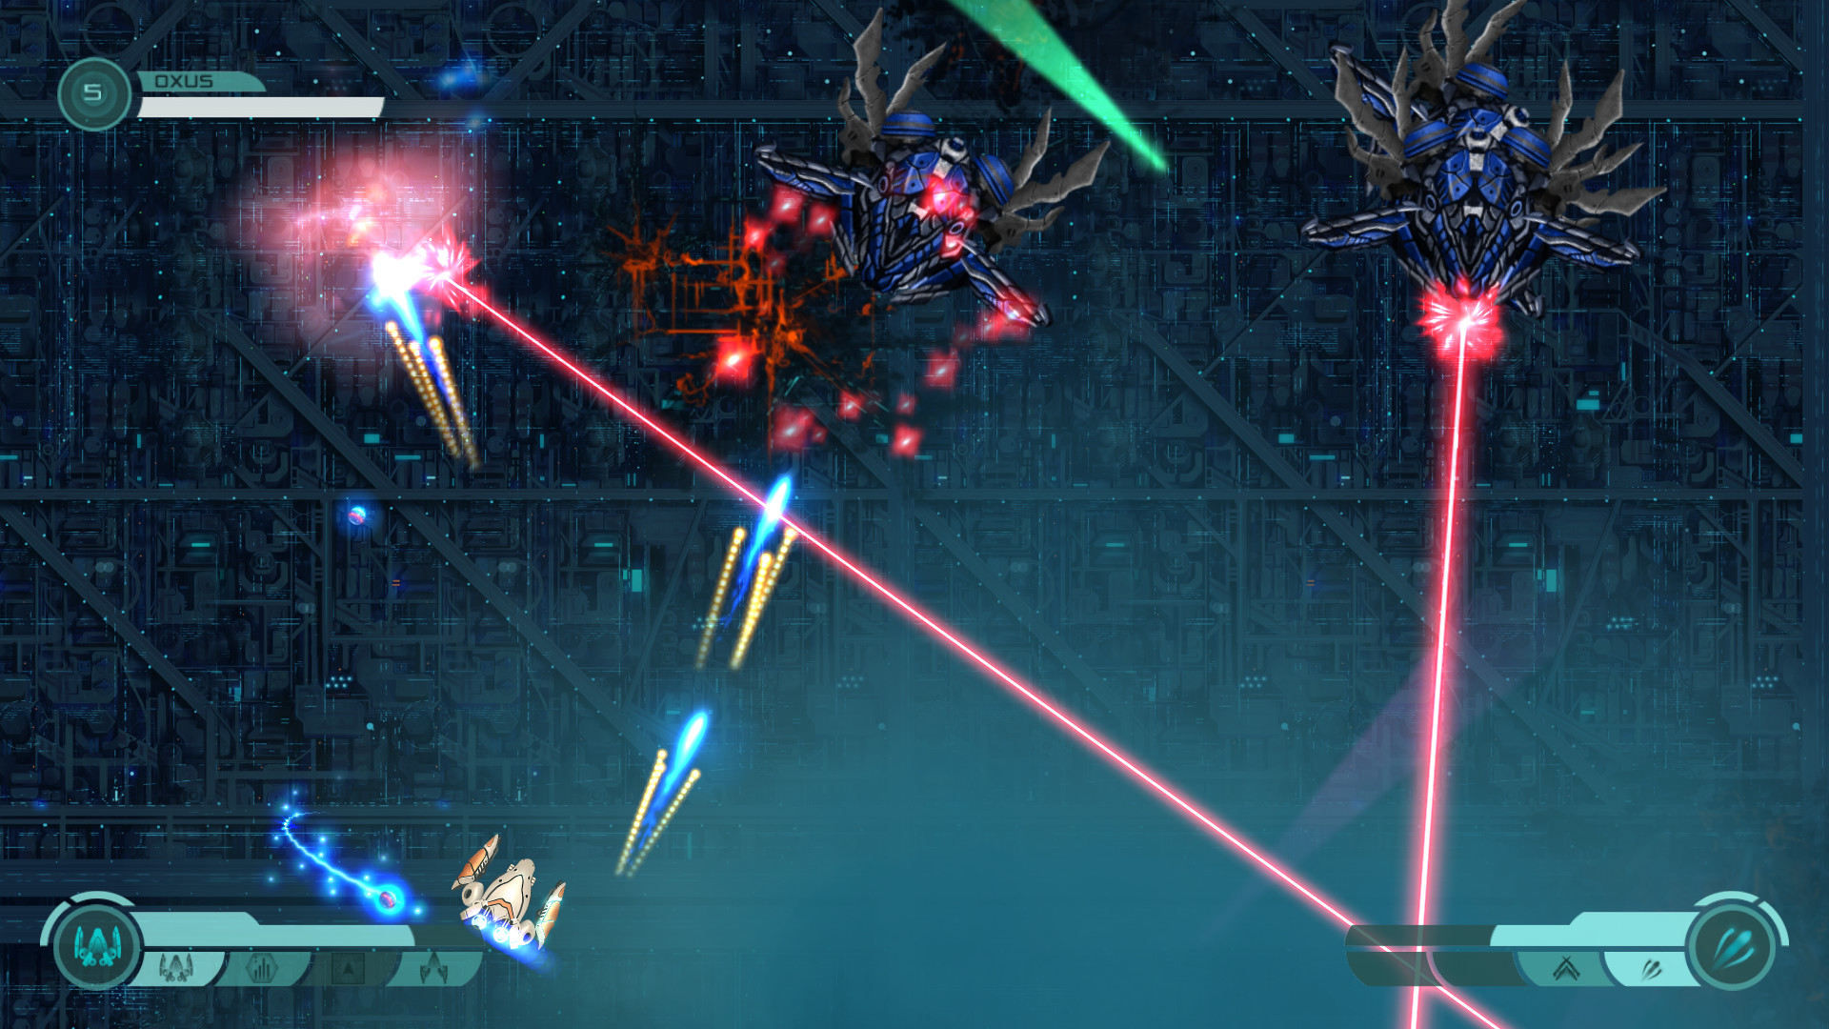
Shmup

Slide 3
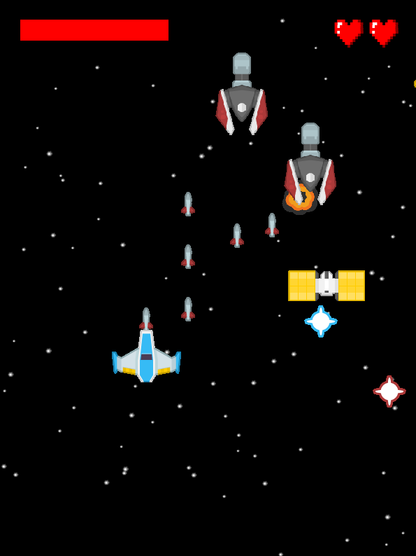
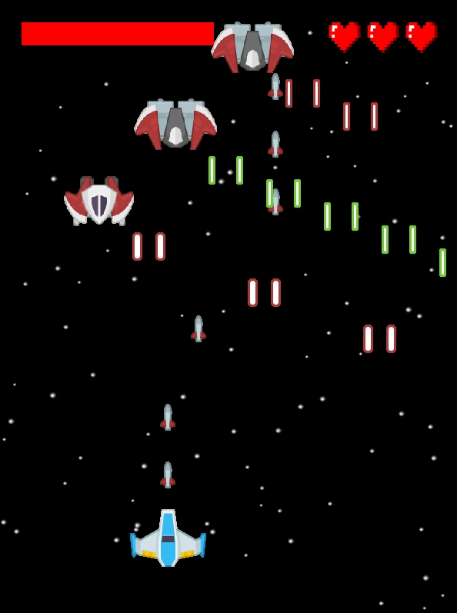

Slide 4

Библиотеки
pygame
os
sys
sqlite3
random

Slide 5
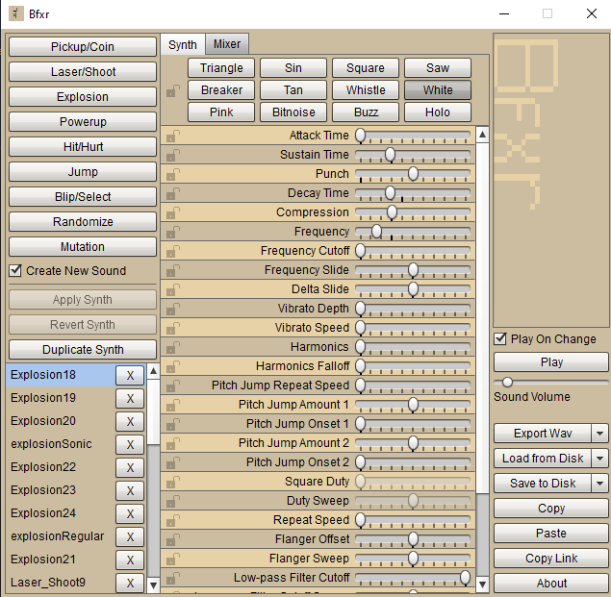
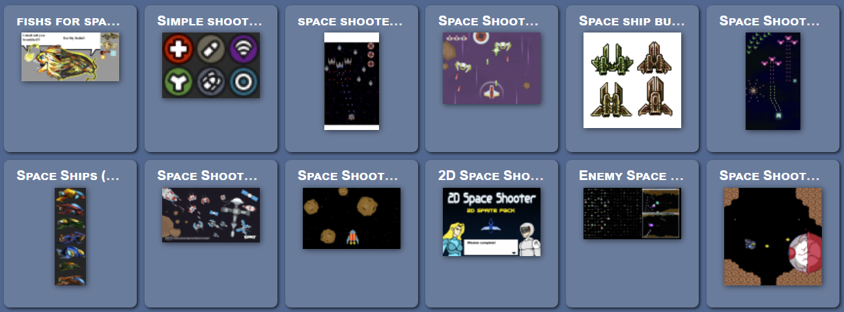
Источники
https://opengameart.org/
Bfxr

Slide 6
Структура
screen: Intro, Mainmenu, Settings, ChooseLevel, Game, EndGame
class: Button, EventStatus, Camera, GameObject, Explosion, Projectile

Slide 7
Развития в будущем
боссы

Slide 8
Спасибо за внимание

